Slide 1


Желтый цвет – влияет на умственное развитие. Это цвет хорошего настроения .
Под его воздействием быстро принимается решение и мгновенно выполняется задача.
Цветотерапия энергией желтого цвета
— это хорошее настроение.
Влияние желтого цвета на здоровье
Целители утверждают, что желтый цвет, излучающий желтую энергию, дарует слабым людям силу, сильным – мудрость, а женщинам – красоту.
Желтый применяется для лечения в хромотерапии, он оказывает:
очищающее действие на печень, органы пищеварения и кожу,
стимулирует действие поджелудочной железы,
активизирует нервную систему,
интеллектуальные способности человека,

Slide 2
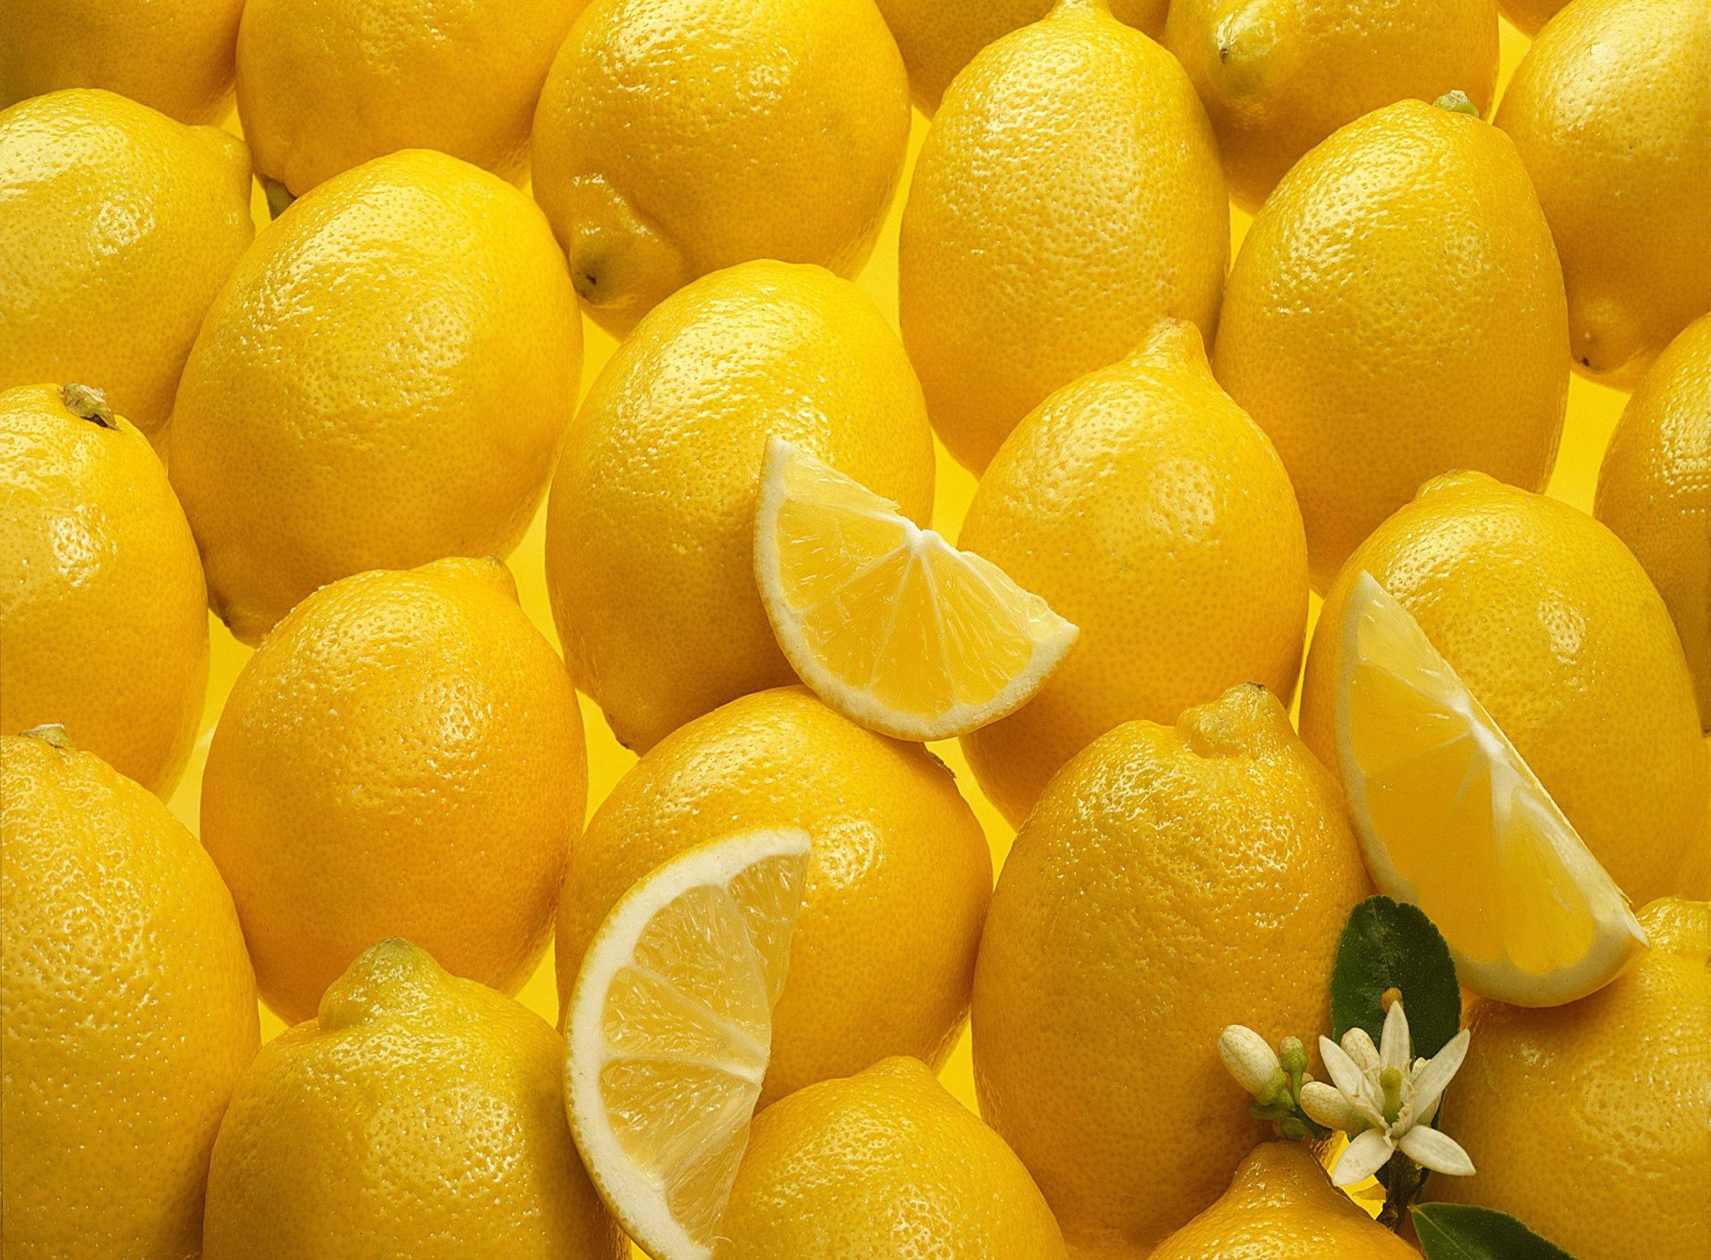

Slide 3
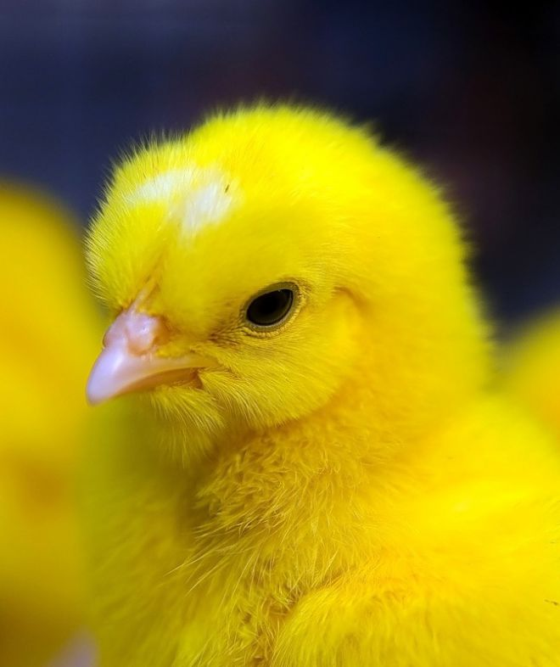

Slide 4
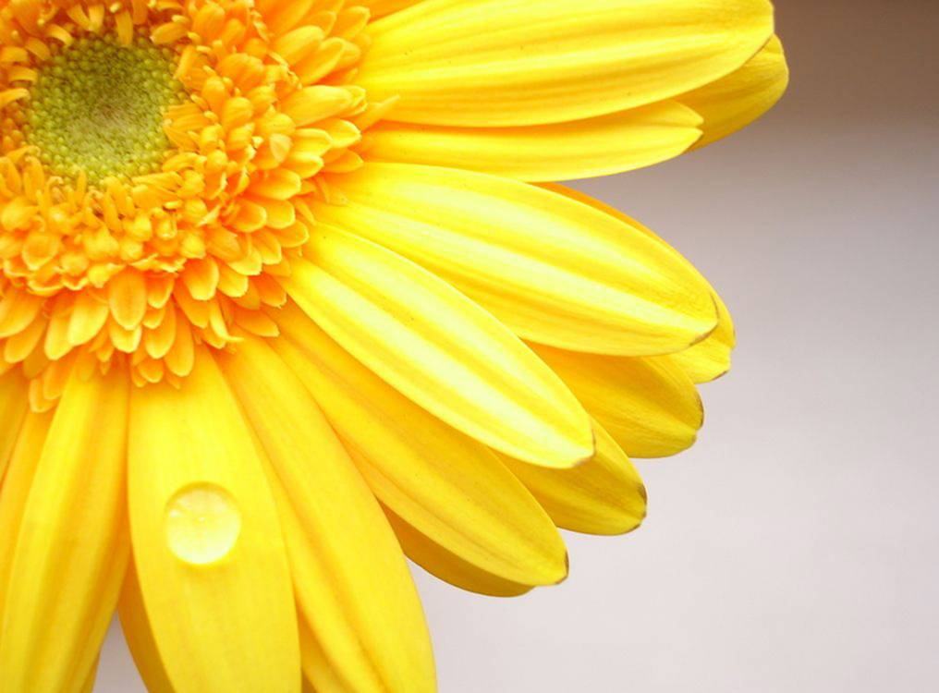

Slide 5
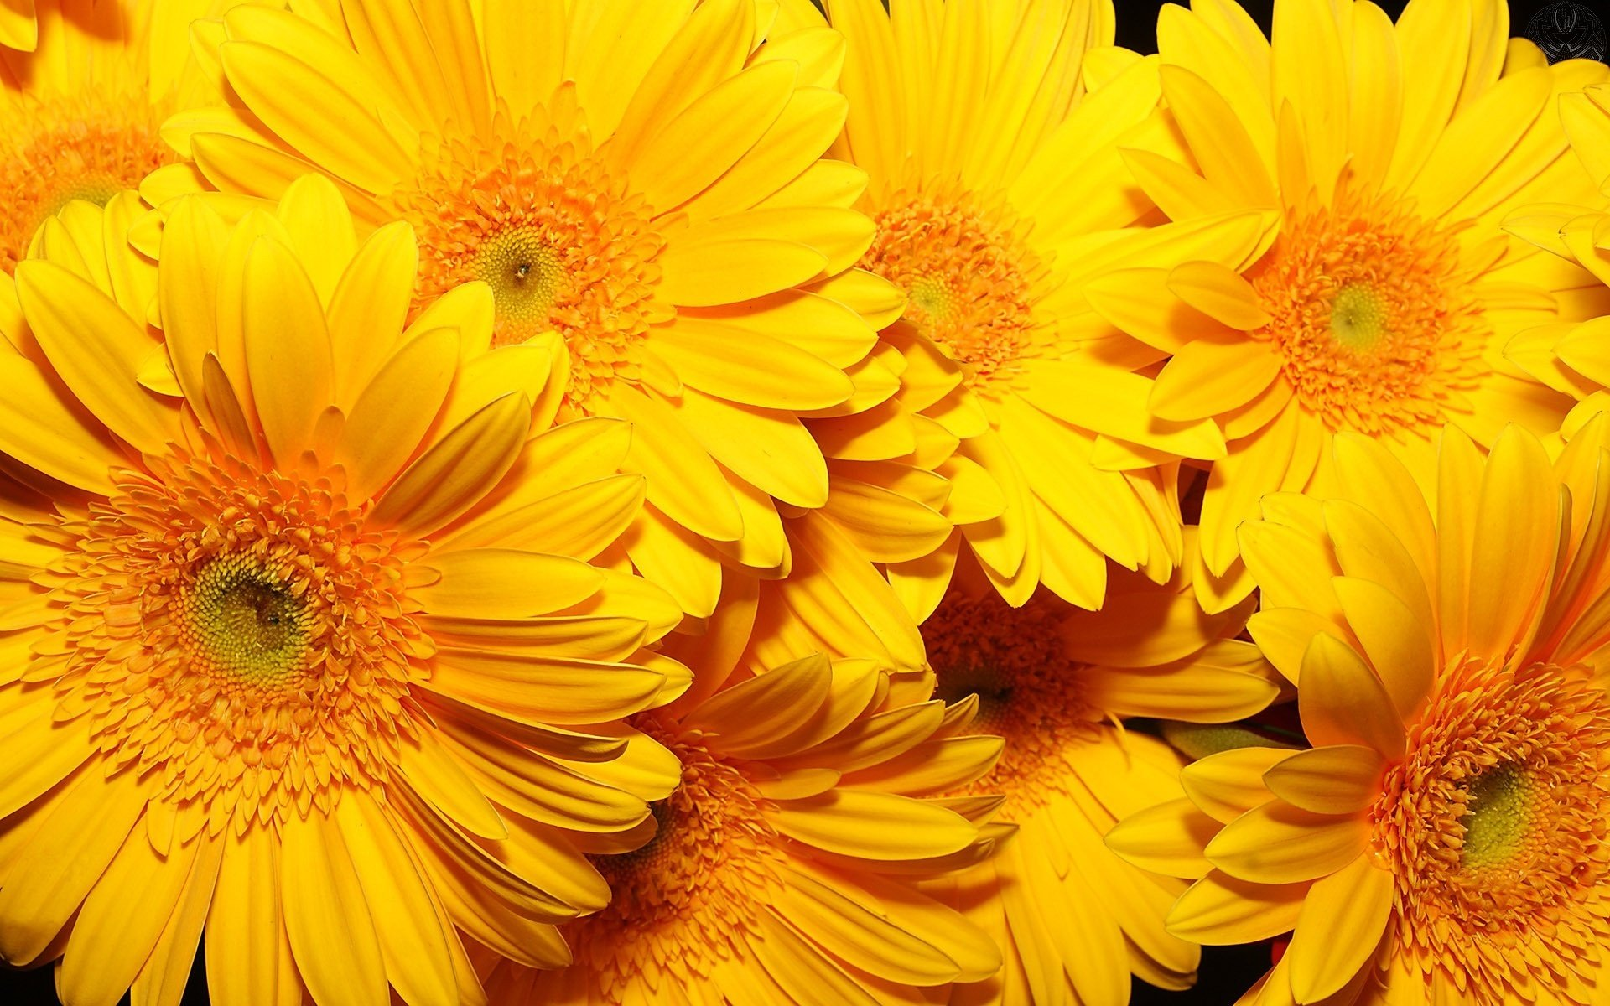

Slide 6
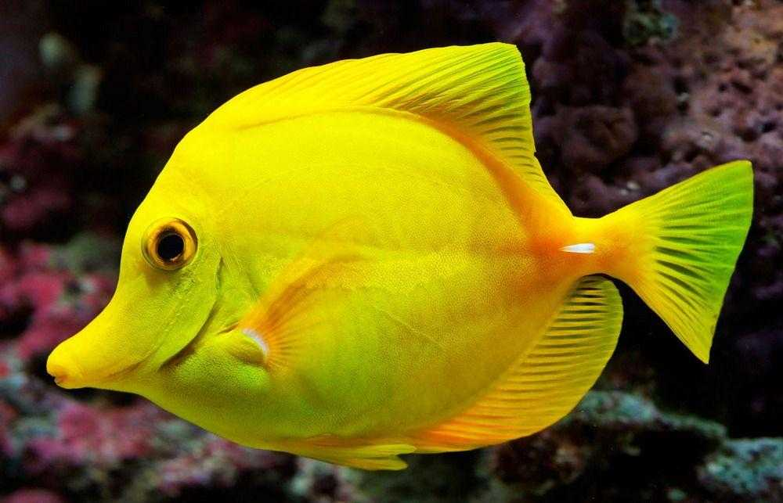

Slide 7
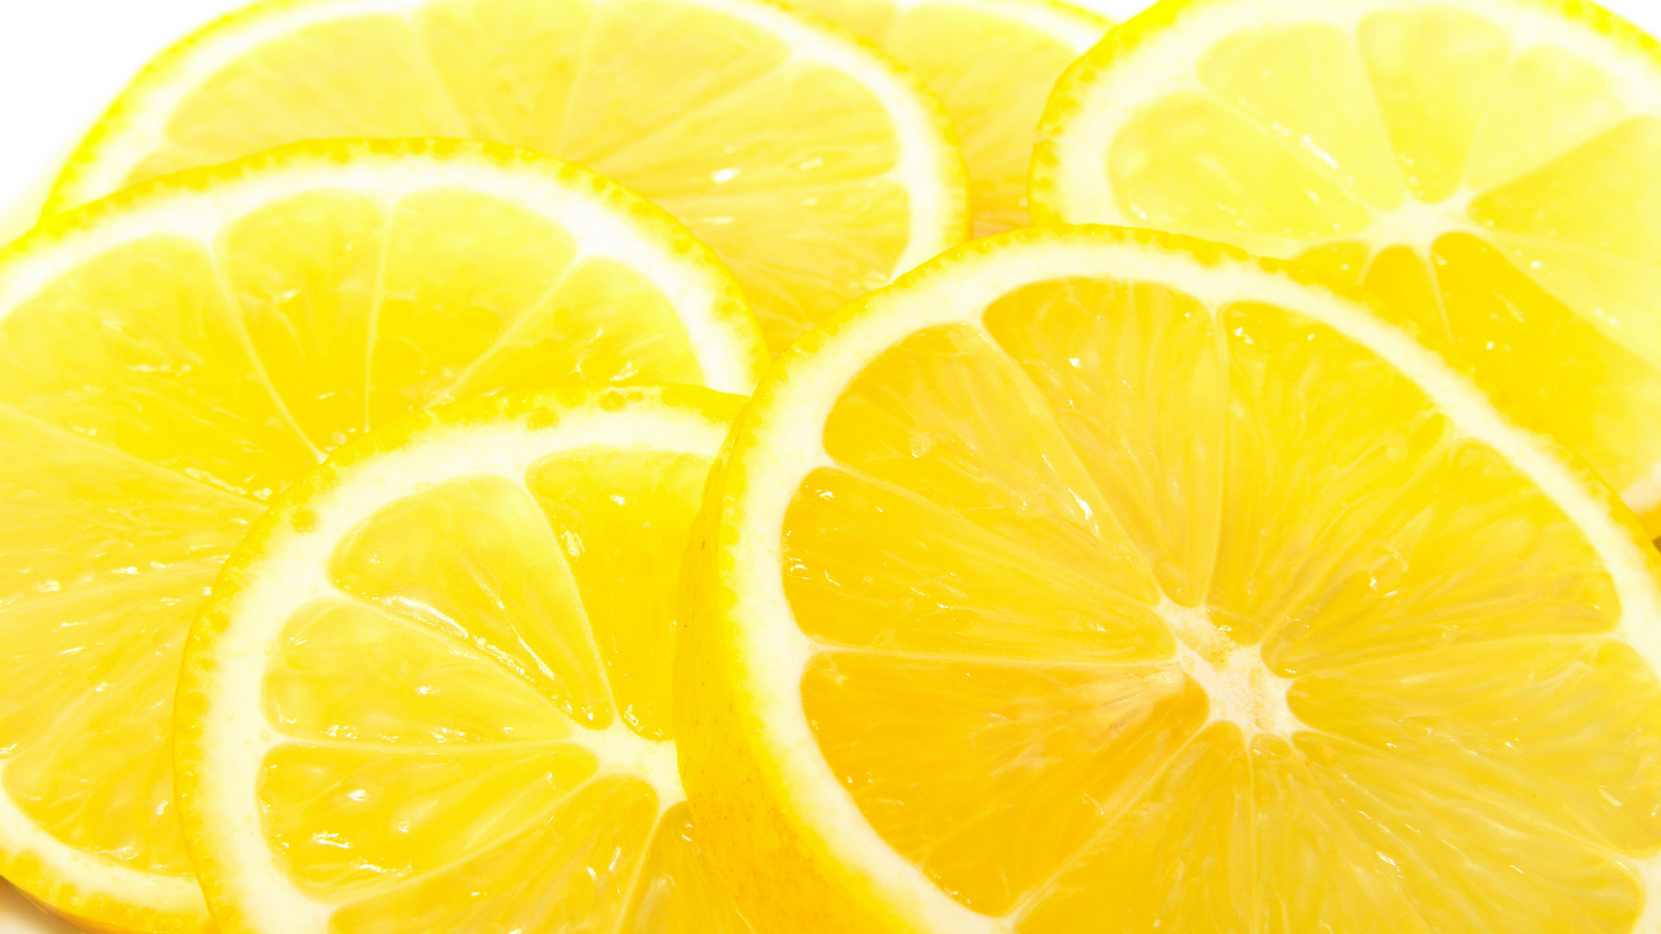

Slide 8
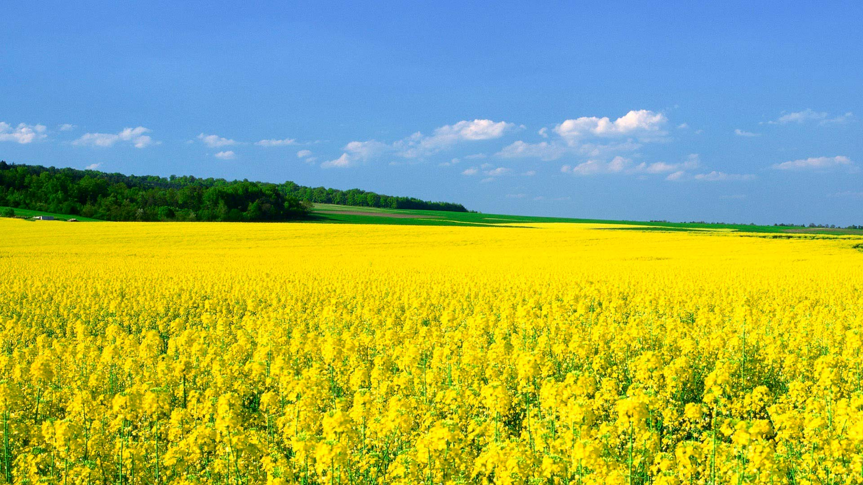

Slide 9
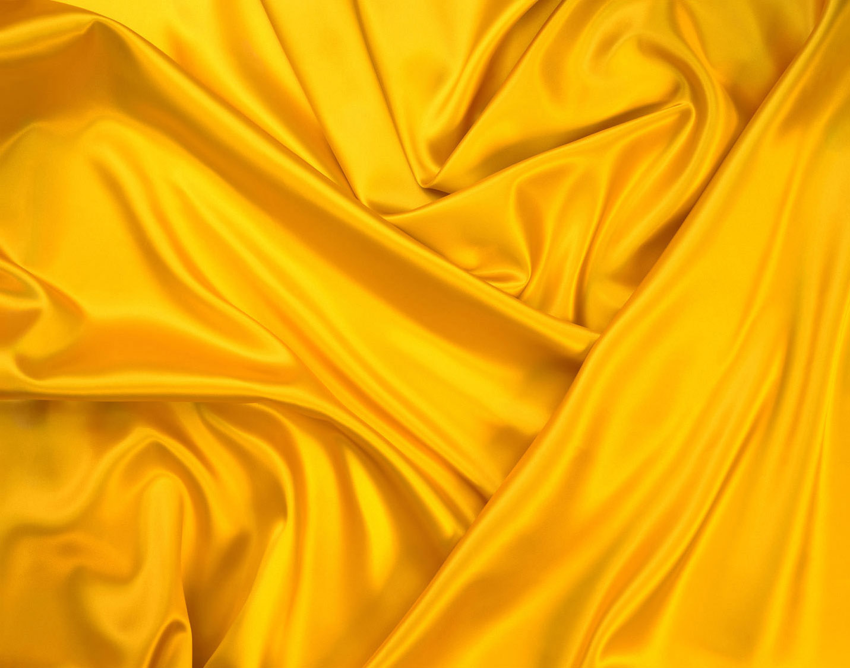

Slide 10
